Slide 1
触发器的应用
触发器是组成时序电路的基本单元，最基本的作用是寄存数据，配合其他电路可以成为计数器，移位寄存器等应用广泛的电路。
分为锁存触发器、D触发器、JK触发器三大类。（P204-207页内容）
在数字电路实验课中我们要重点掌握维持阻塞D触发器

Slide 2
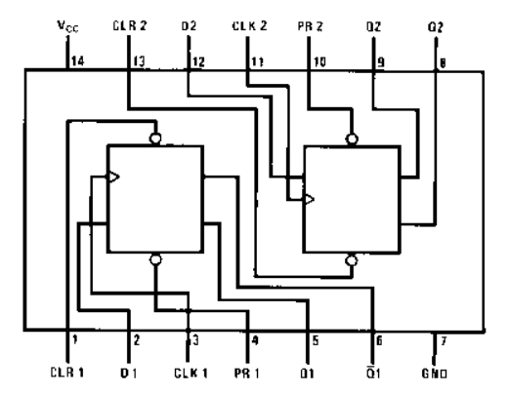
7474双D维持阻塞触发器

Slide 3




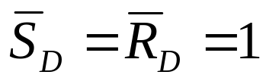
输入 |  |  |  | 输出 | 动作名称
 |  | CP | D | Q^{n+1}
0 | 1 | × | × | 1 | 异步置一
1 | 0 | × | × | 0 | 异步置零
1 | 1 | ↑ | 0 | 0 | 同步置零
1 | 1 | ↑ | 1 | 1 | 同步置一
1 | 1 | 0 | × | Q^{n} | 保持
7474是一种维持阻塞D触发器（维阻DFF）。 和 分别为异步置一端和异步置零端。只有当 时，CP和D才起作用。CP为上升沿触发，D为数据输入端。
因为不存在空翻，所以可以作为计数器和移位寄存器使用。

Slide 4
输入 |  |  |  | 输出 | 动作名称
 |  | CP | D | Q^{n+1}
0 | 1 | × | × | 1 | 异步置一
1 | 0 | × | × | 0 | 异步置零
1 | 1 | ↑ | 0 | 0 | 同步置零
1 | 1 | ↑ | 1 | 1 | 同步置一
1 | 1 | 0 | × | Q^{n} | 保持
单独测试7474的功能：
将CP接1Hz脉冲信号（信号发生器，或实验箱1Hz），
、 、D三路接K1~K3开关，输出Q^{n+1}接L1。
先测1、2行；然后3、4行；
测最后一行时，CP要改接低电平。测完填表。

Slide 5
试用74LS74设计二位二进制加法计数器
1、设计思路
先设想一位二进制加法计数器：
Dn | CP | Q | Q
1 | ↑ | 1 | 0
0 | ↑ | 0 | 1
1 | ↑ | 1 | 0
0 | ↑ | 0 | 1
…… | ↑ | …… | ……
D
Q
CP
Q
在输出端Q上，实现了一位二进制计数器：
0，1，0，1，0，1。。模为2

Slide 6
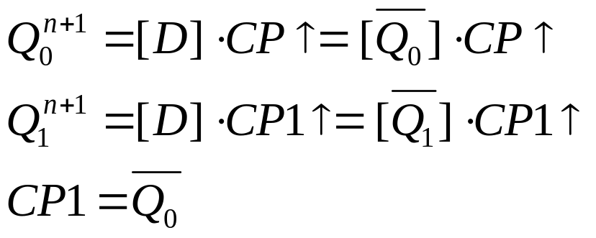
1
1
D0
Q0
D1
Q1
CP
CP1
CP | Q1 | Q0
↑ | 0 | 0
↑ | 0 | 1
↑ | 1 | 0
↑ | 1 | 1
如此就构成了一个二位二进制加法计数器：00，01，10，11。模为4。
次态方程：
→Q₀每逢1个CP↑变化一次
→Q₁每逢1个CP1↑变化一次
→每2个CP↑产生一个CP1↑

Slide 7
二位二进制加法计数器真值表：
CP | 加计数
 | 输出 |  | 次态
 | Q₁ | Q₀ | D₁ | D₀
↑ | 0 | 0 | 0 | 1
↑ | 0 | 1 | 1 | 0
↑ | 1 | 0 | 1 | 1
↑ | 1 | 1 | 0 | 0
两个二进制数位，分别使用一个计数器。
一片7474刚好满足要求。

Slide 8
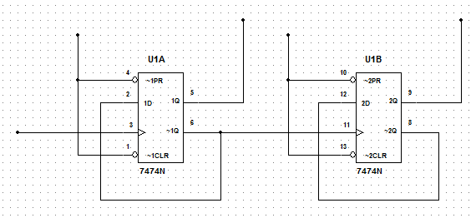
“1”
Q₀
“1”
Q₁
4
10
2
5
12
9
CP
3
6
CP1
11
8
1
Q₀
13
Q₁
P206，图7.61（a）
异步加法计数器次态方程：
→Q₀每逢1个CP↑变化一次
→Q₁每逢1个CP1↑变化一次
→每2个CP↑产生一个CP1↑

Slide 9
以此类推，还可以构成更多位数的计数器
（例如P206图7.61（a）的三位二进制计数器）
配合其他基本逻辑电路，还可构成移位寄存器等器件。
所以说，触发器是时序电路的最基本单元。

Slide 10
两个计数器可以异步计数（不同的CP），
也可以同步计数（同样的CP）。

Slide 11
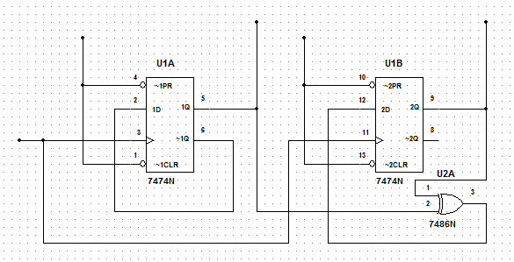
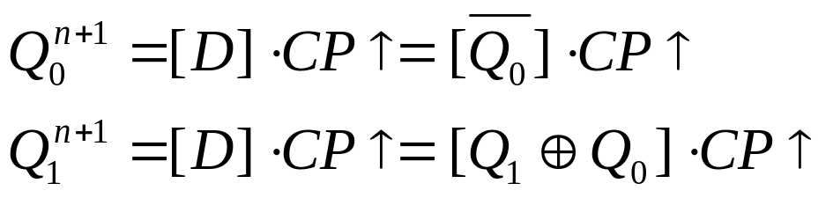
“1”
Q₀
“1”
Q₁
4
10
2
5
12
9
CP
3
6
11
8
1
13
CP
同步加法计数器次态方程：
→Q₀每逢1个CP↑变化一次
→Q₁每逢1个CP↑变化一次
但Q₁的数据来自异或门

Slide 12
调测方法
1. 肉眼观察
CP函数信号发生器发出：
1Hz，高电平5V，低电平0V，占空比50%的脉冲信号。
Q_{1、}Q₀接逻辑电平显示的两个指示灯。
验证两个灯的变化规律是否符合功能表。

Slide 13
2.示波器观测波形
将CP切换成2kHz或更高频率的时钟信号，由于无法再用肉眼观察，只能使用示波器。

Slide 14
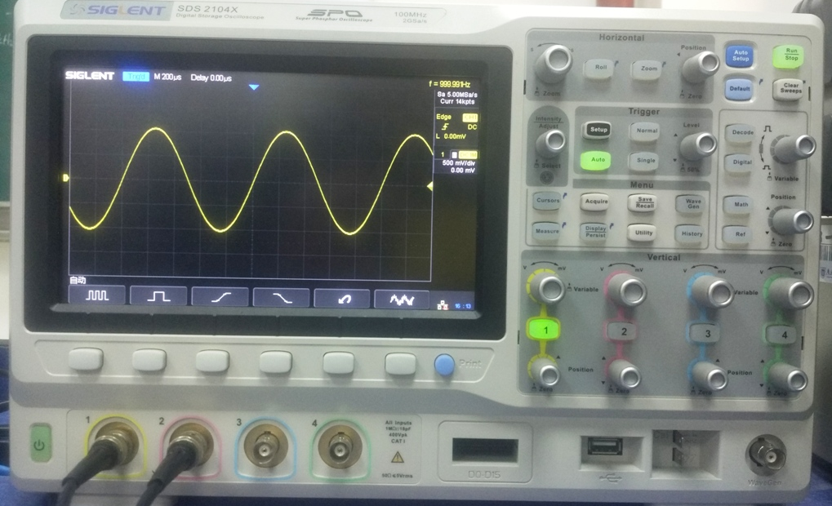
四通道示波器

Slide 15
将CP、Q0、Q1三路信号同时连入示波器三个通道中观察即可。
注意：
三个通道的“基线”上下彼此分开，每根基线都对齐一根水平刻度线，彼此之间垂直距离二格。
三个通道的“垂直灵敏度”要一致，全部设为5V/div，这样每个信号的高度都是一个格子。
如果波形不稳定，主要可能是触发源的问题，应将触发源设定为周期最长的一路。本例中对应的是Q1一路。

Slide 16


画多路波形图的注意事项
首先画出CP波形，CP波形的周期数为周期最长的一路的时间长度，再加2个CP周期（前后外延，注意一致性！）
然后依次画其他各路信号。核对各信号与CP波形之间严格的时间对应关系（各高低电平的起止位置要精确）。
左侧统一标注信号名称，标出周期起止位置。直尺画图！
CP
Q₀
Q₁
T

